Slide 1


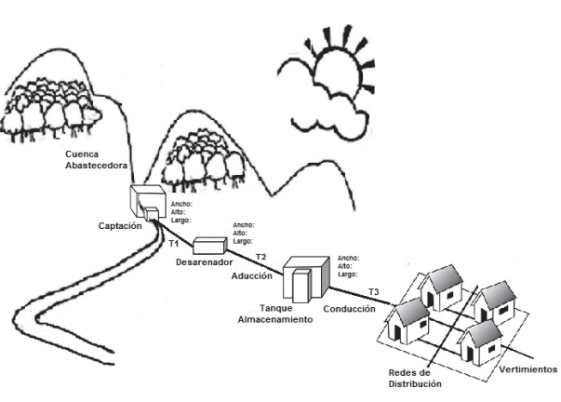
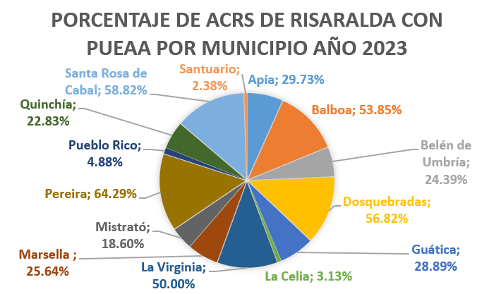
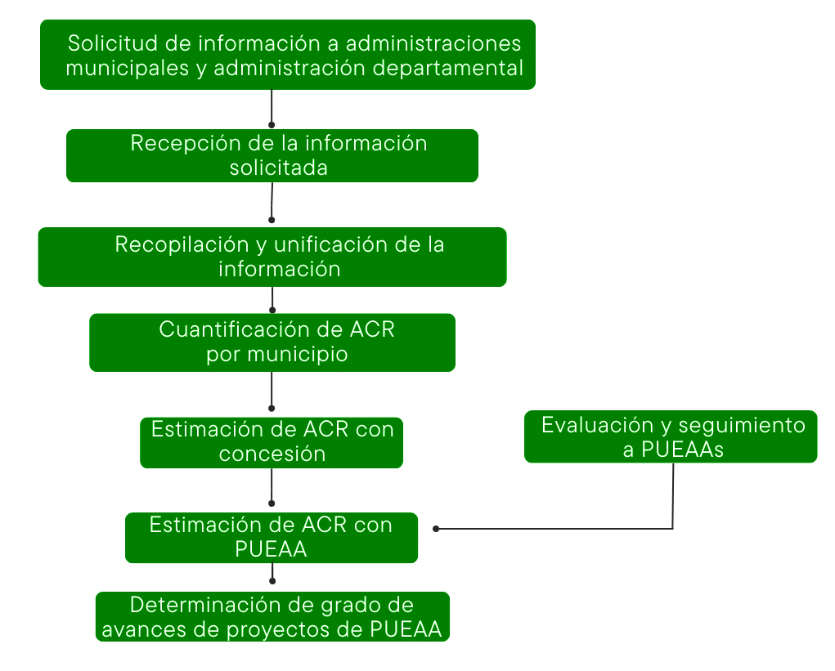
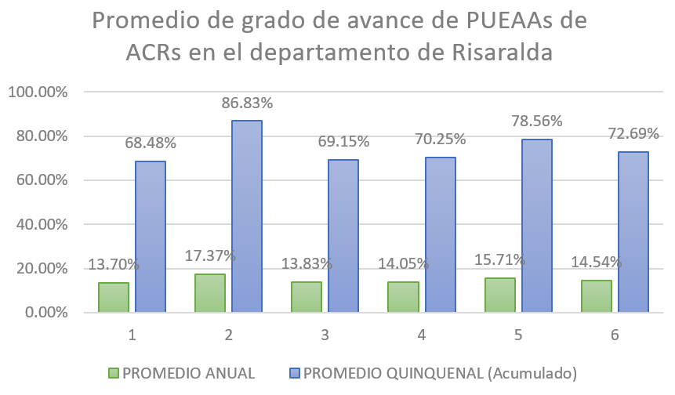
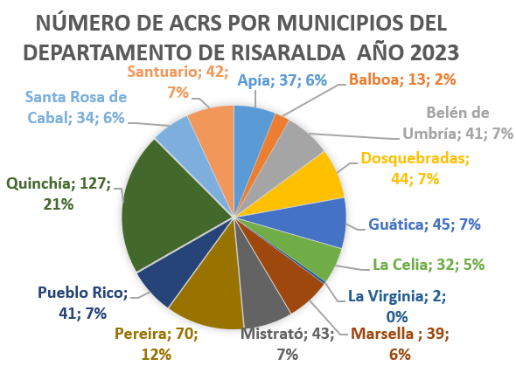
DIAGNOSTICO DEL CUMPLIMIENTO DE LAS OBLIGACIONES AMBIENTALES DE CONCESIÓN Y PROGRAMA DE USO EFICIENTE Y AHORRO DEL AGUA PARA LOS ACUEDUCTOS COMUNITARIOS RURALES EN EL DEPARTAMENTO DE RISARALDA.
Antía Zapata Juan Pablo
Practicante profesional - ingeniería ambiental
juan.antia@udea.edu.co
Introducción
La Ley 142 de 1994 en el artículo N°5, establece como obligación a las Administraciones Municipales la garantía en la prestación de los Servicios Públicos de acueducto, alcantarillado, aseo, energía eléctrica y telefonía pública conmutada a sus habitantes, sea a través de empresas de servicios públicos (E.S.P), o por la misma Administración Municipal en los casos que la ley establece.
Sin embargo, debido a la dificultad de lograr cobertura en zonas rurales o a municipios menores, el Decreto 421 del 2000 establece como organizaciones autorizadas para la prestación de servicios de agua potable y saneamiento básico a las personas jurídicas sin ánimo de lucro. Estas personas jurídicas normalmente se constituyen como Acueductos Comunitarios Rurales (ACR).
Estas figuras prestadoras de servicios públicos tienen una gran responsabilidad con las comunidades y los ecosistemas en los que se encuentran, debido a la gestión directa que tienen sobre el recurso hídrico que recorre los diferentes territorios, dado que, tras la prestación del servicio a la comunidad deben ser garantes de la conservación de las cuencas abastecedoras.
Objetivos
Figura 1. Esquema Sistema de abastecimiento. (CARDER., 2019)
Objetivo general:
Determinar el estado actual de las obligaciones ambientales de Concesión y PUEAA de los ACR en el departamento de Risaralda.
Objetivos específicos:
Cuantificar la cantidad de ACRs en el departamento de Risaralda a partir de la información brindada por las entidades territoriales.
Establecer cuántos ACRs están legalizados con concesión y/o PUEAA.
Determinar los grados de avance de las actividades propuestas en los planes de acción de los PUEAAs.
Resultados obtenidos y análisis
De acuerdo a la Figura 3, el municipio con mas ACR en cumplimiento del PUEAA es Pereira con 64.3% y el municipio que menos ACR tiene en cumplimiento de esta obligación es Santuario con solo el 2.4% ACR.
Metodología
Figura 3. Porcentaje de ACR de Risaralda con PUEAA. Elaboración propia.
De acuerdo a la Figura 4, el proyecto con menos grado de avance es el de Medición de consumo de agua con el 13.7% anual. Por otra parte, el proyecto con mas grado de avance es el de Reducción de perdidas con el 17.37% anual.
Figura 4. Promedio de grado de avance de proyectos del PUEAA. Elaboración propia.
Conclusiones
El diagnóstico realizado, evidenció que cerca del 50% de los ACRs del departamento de Risaralda no cuentan con concesión de agua y que el 70% no cuentan con PUEAA, por lo cual existe el reto para la autoridad ambiental de planificar e implementar estrategias que permitan que los ACRs que no se encuentran en cumplimiento de sus obligaciones ambientales, se legalicen ante la CARDER y tramiten los permisos correspondientes para poder garantizar el uso adecuado de los recursos naturales renovables del departamento de Risaralda.
Figura 2. Metodología. Elaboración propia.
Resultado obtenidos y análisis
De acuerdo a la Figura 2, el municipio con mas ACR es Quinchía con 127 y el municipio que menos ACR tiene es La Virginia con solo 2 ACR en su jurisdicción.
Referencias bibliográficas
CARDER Corporación Autónoma Regional de Risaralda. Resolución A-1181 del 2019. Guía técnica para la elaboración del programa de uso eficiente y ahorro del agua – PUEAA en Acueductos Comunitarios Rurales. Pereira, Colombia.
Decreto 421. Reglamenta la ley 142 de 1994, estableciendo las organizaciones autorizadas para la prestación servicios públicos de agua potable y saneamiento básico en municipios menores y zonas rurales. 2000. Bogotá, Colombia.
Ley 142. Régimen de servicios públicos domiciliarios. Julio de 1994. Bogotá, Colombia.
Figura 2. Número de ACRs por municipio. Elaboración propia.

